Slide 1
Система учёта книг (CLI)
Работу выполнила
Свидерская А. А.,
группа ИС-31

Slide 2
Цель и задачи проекта
Цель: создать консольное приложение для локального учёта книг.
Ключевые задачи:
Настроить Git-репозиторий и структуру src/, tests/, data/
Реализовать модель сущности через @dataclass
Создать CLI на argparse с валидацией и обработкой ошибок
Покрыть код тестами (pytest) и обеспечить 0 предупреждений flake8
Подготовить документацию и отчёт

Slide 3
Технологический стек
Инструмент | Применение
sqlite3 | Локальная БД без сервера
dataclasses | Типизированная модель данных
tabulate | Вывод в консоль
pytest | Изолированные тесты
flake8 | Контроль стиля (PEP 8)
argparse | Обработка аргументов командной строки

Slide 4
Структура приложения
Главный модуль (main.py): Принимает команды пользователя, проверяет их правильность и запускает нужные действия.
Модуль вывода (view.py): Отвечает только за красивое отображение информации в консоли.
Модуль логики (repository.py): Содержит основные операции: создание записи, поиск, изменение статуса, удаление. Преобразует данные из базы в объекты программы и обратно.
Модуль подключения (database.py): Открывает файл базы данных, создаёт таблицу при первом запуске и настраивает доступ к столбцам по именам.
Модуль моделей (models.py): Описывает, какие поля есть у книги (название, автор, год, ISBN, статус прочтения).

Slide 5
Модель данных
Класс Book (dataclass):
Поле | Тип | Описание
id | Optional[int] | Уникальный идентификатор
title | str | Название книги
author | str | Автор
year | int | Год издания
isbn | Optional[str] | ISBN (уникальный)
is_read | bool | Статус прочтения
Особенность: SQLite хранит BOOLEAN как INTEGER (0/1), требуется явное приведение типов при выборке.

Slide 6
Работа с базой данных
Подключение:
Использование встроенного модуля sqlite3
Динамическое определение пути к БД
Схема таблицы books:
id — PRIMARY KEY AUTOINCREMENT
title, author, year — NOT NULL
isbn — UNIQUE
Is_read — DEFAULT 0
Безопасность:
Все запросы параметризованы (защита от SQL-инъекций)
Соединения закрываются в блоке finally

Slide 7
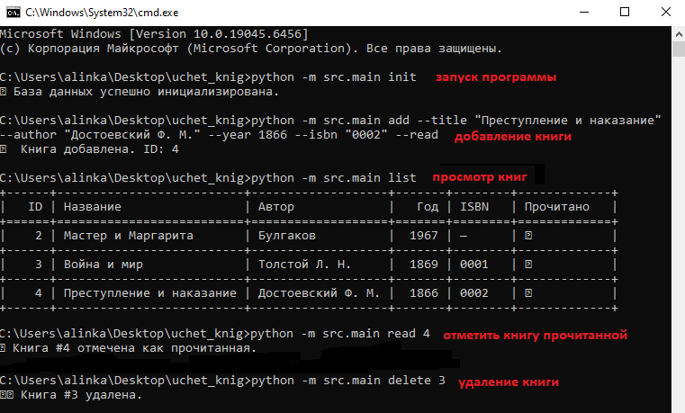
Интерфейс командной строки

Slide 8
Тестирование
Уровни тестов:
Модульные (test_database.py): Проверка создания таблицы
Интеграционные (test_repository.py): Полный цикл CRUD, проверка вывода
CLI-тесты (test_main.py): Парсинг аргументов, валидация
Инструменты:
pytest
capsys для захвата вывода
tmp_path для временных БД

Slide 9
Проблемы и решения
Проблема | Суть затруднения | Решение
Типы данных SQLite | База возвращает числа (0/1) вместо логических True/False | Добавлено явное преобразование типа bool() при чтении данных
Уникальность пустых ISBN | Пустая строка считалась дубликатом, запрещая добавление книг без номера | Использование значения NULL вместо пустой строки (на него не распространяется UNIQUE)
Ошибки импорта модулей | Python не видел пакеты проекта при запуске из вложенных папок | Запуск строго из корня проекта через команду python -m src.main

Slide 10
Итоги
Все 9 автоматизированных тестов успешно пройдены (100% PASS). Проверка статического анализатора flake8 не выявила ошибок и предупреждений. Тесты полностью изолированы, используют временные базы данных и не влияют на рабочие данные.
Разработано полнофункциональное консольное приложение, соответствующее всем требованиям ТЗ. Код покрыт тестами, документирован и готов к демонстрации.

